Slide 1
MathKGZ --
1 орундуу ондуктарды көбөйтүү - ЖЕҢИЛ, ОРТО, ООР
Бул суроолорду экранда көрсөтсө болот же көнүгүү катары берсе болот.

Slide 2
ЖЕҢИЛ
ОРТО
ООР
Эсепте:
Эсепте:
Эсепте:
1)
2 × 0.3 =
1)
0.3 × 0.3 =
1)
1.2 × 0.7 =
2)
2 × 0.7 =
2)
0.5 × 0.7 =
2)
1.4 × 1.8 =
3)
3 × 0.7 =
3)
0.4 × 0.5 =
3)
0.2 × 0.16 =
4)
0.8 × 4 =
4)
1.2 × 0.3 =
4)
1.6 × 0.05 =
5)
1.1 × 6 =
5)
0.4 × 1.6 =
5)
2.2 × 0.15 =
6)
2.4 × 2 =
6)
1.2 × 1.3 =
6)
1.24 × 0.6 =
7)
3 × 2.6 =
7)
2.7 × 1.1 =
7)
2.21 × 3.5 =

Slide 3
ЖЕҢИЛ
ОРТО
ООР
Эсепте:
Эсепте:
Эсепте:
1)
2 × 0.3 =
0.6
1)
0.3 × 0.3 =
0.09
1)
1.2 × 0.7 =
0.84
2)
2 × 0.7 =
1.4
2)
0.5 × 0.7 =
0.35
2)
1.4 × 1.8 =
2.52
3)
3 × 0.7 =
2.1
3)
0.4 × 0.5 =
0.2
3)
0.2 × 0.16 =
0.032
4)
0.8 × 4 =
3.2
4)
1.2 × 0.3 =
0.36
4)
1.6 × 0.05 =
0.08
5)
1.1 × 6 =
6.6
5)
0.4 × 1.6 =
0.64
5)
2.2 × 0.15 =
0.33
6)
2.4 × 2 =
4.8
6)
1.2 × 1.3 =
1.56
6)
1.24 × 0.6 =
0.744
7)
3 × 2.6 =
7.8
7)
2.7 × 1.1 =
2.97
7)
2.21 × 3.5 =
7.735

Slide 4
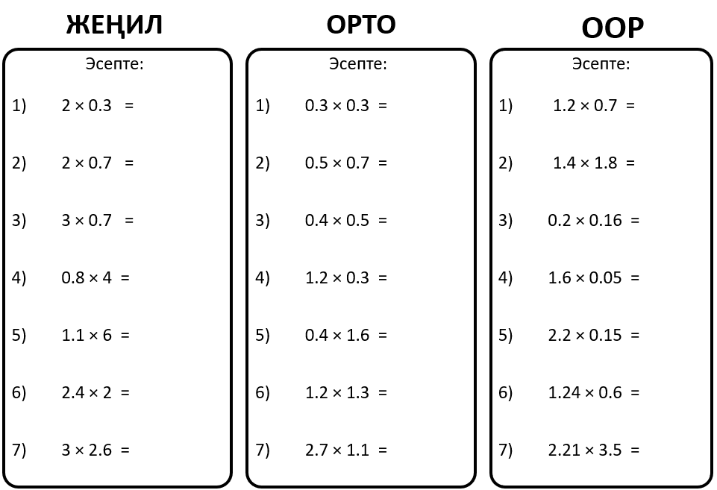

Slide 5
Суроолор барбы?
Комментарийлер?
Сунуштар?
…же ката таптыңызбы!?
Турдуу пикирлер учун ыраазычылык билдиребиз.
Сураныч, электрондук кат жөнөтүңүз:
mathematicskgz@gmail.com

